Slide 1
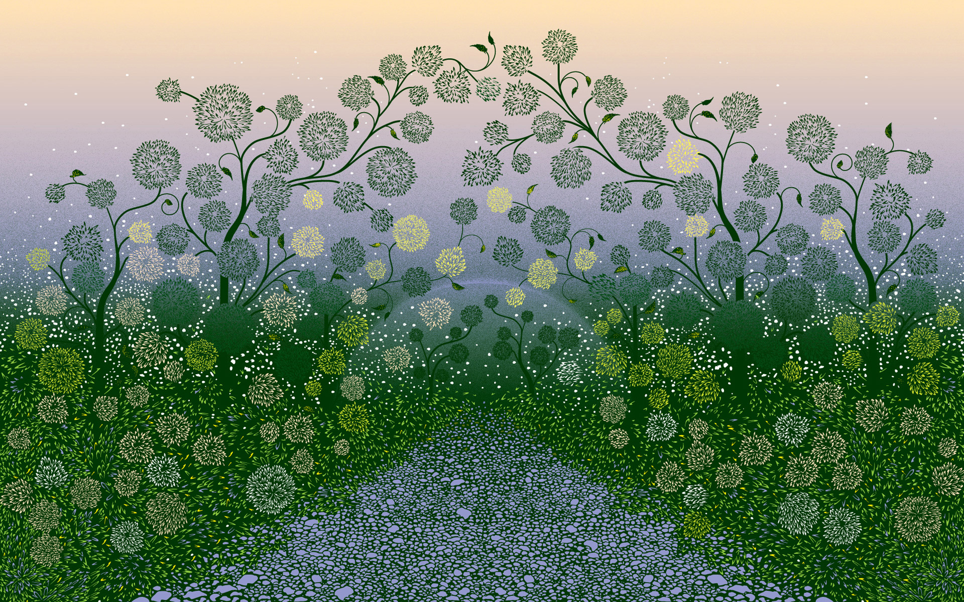

Slide 2
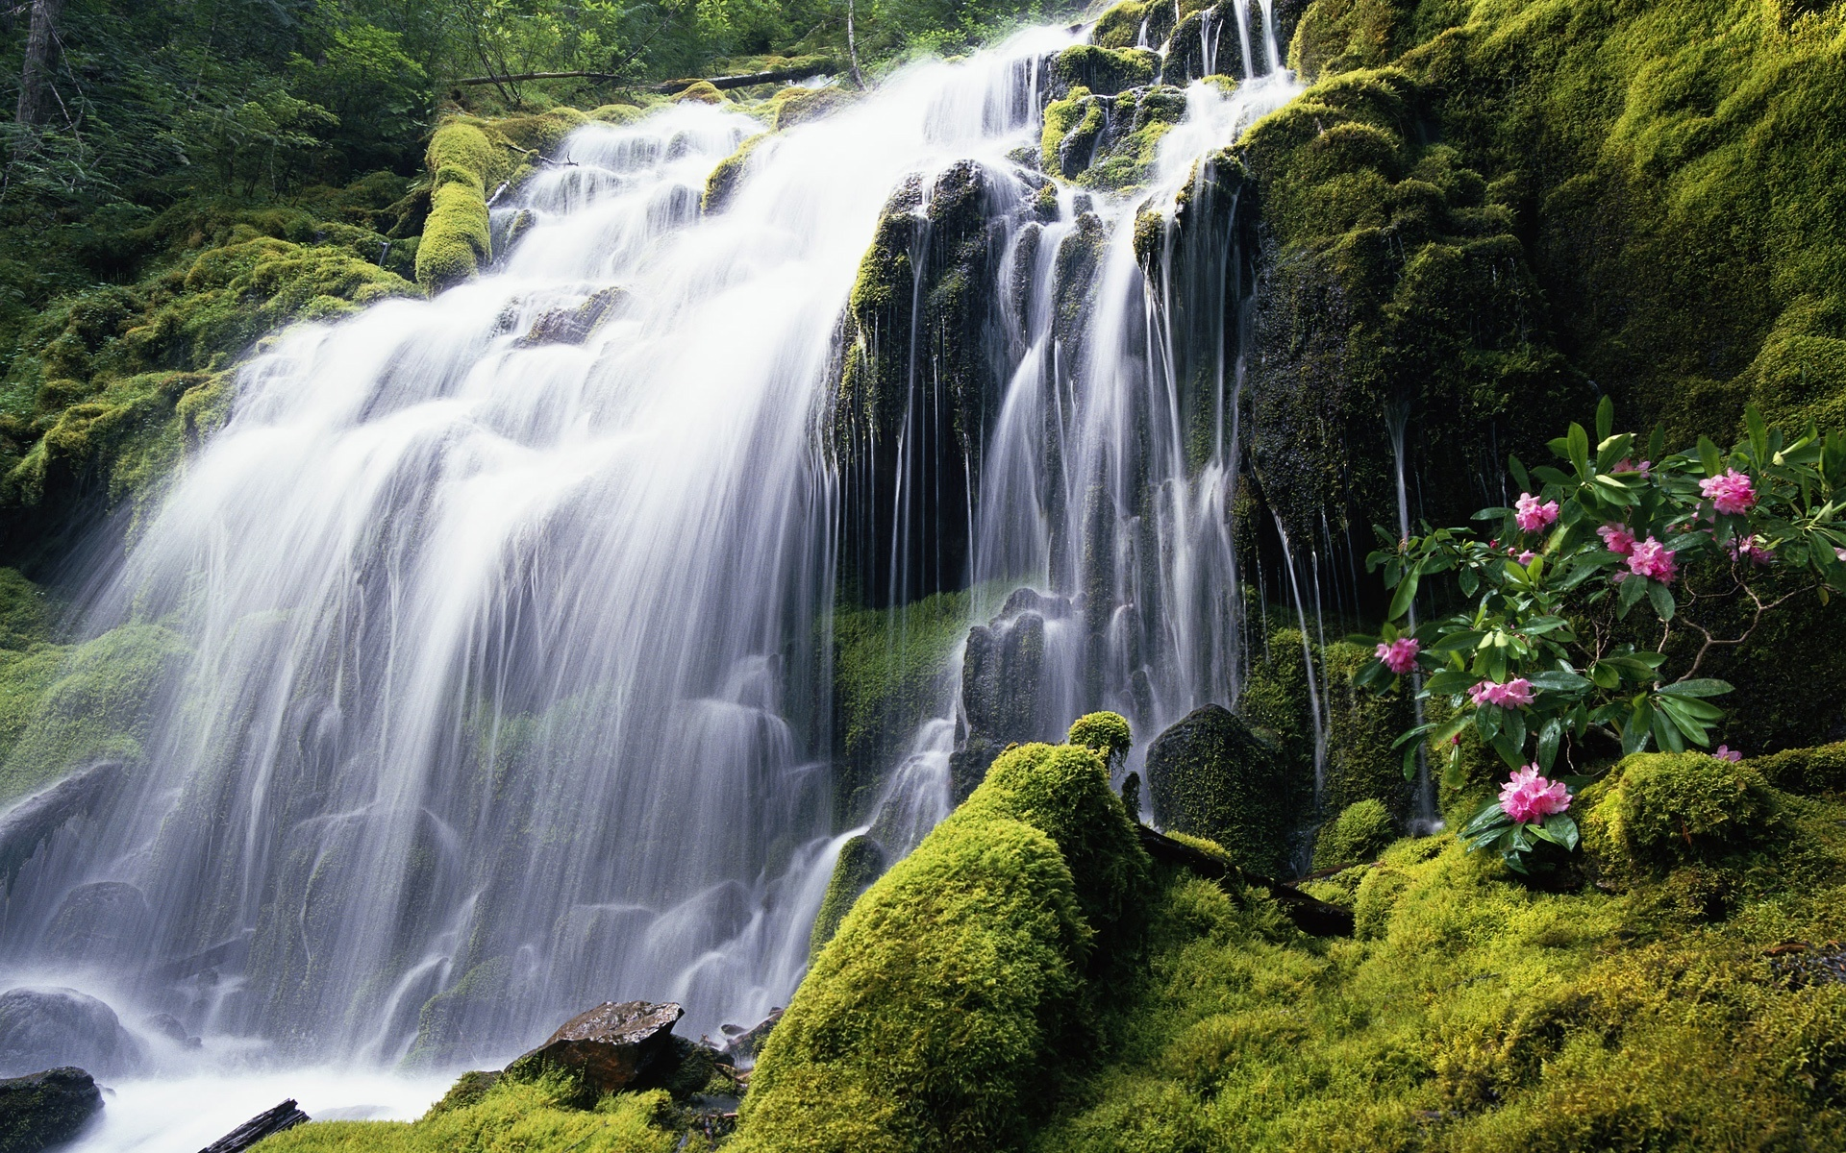
صباح الخير

Slide 3
المَنْدُوبِيّة الجِهَوِيّة للتَّعْلِيم
بِالمُنَسْتِير
دَائِرَةِ التَّعْلِيم بِالبِقَالطَة
المدْرَسَة الإِبْتِدائِيَّة الهِدَايَة بِطَبُلْبَة

Slide 4
المُعَلِّمَة :
أمَان بِن الكَحْلا
المُسْتَوَى :
الثّالثة أسَاسِي

Slide 5
مُكَوِّن الكِفَايَة:
حَلّ وضْعِيَّات مُشْكُلْ دَالَّة بِتَوْظِيفِ
خَاِصيَّاتِ الأَشْكَالِ الهَنْدَسِيَّةِ
الهَدَفُ المُمَيّز:
حِسَابُ قَيْسِ مُحِيطِ كُلّ مِنَ المُسْتَطِيلِ و المُرَبَّعِ

Slide 6
المُحْتَوَى :
قَيْسُ مُحِيطِ المُسْتَطِيل

Slide 7
هَدَفُ الحِصّة:
يَكْتِشِفُ المُتَعَلِّمُ قَاعِدةَ حِسَابِ
قَيْسِ مُحِيطِ المُسْتَطِيلِ

Slide 8
تَعَهُّدِ المُكْتَسَبَاتِ السَّابِقَةِ

Slide 9
هَلْ تَعْرِفُ مَنْ أَكُونْ ؟

Slide 10
أَنَا مَوْجُودٌ فِي كُلِّ المُضَلَّعَاتِ : إِنْ كَانَ عَدَدِي 5 مَثَلا فَيُسَمَّى خُمَاسِي و إنْ كَان 6 فَيُسَمَّى سُدَاسِي فَهَلْ تَعْرِفُ مَنْ أَكُونْ ؟
أَنَا الوِحْدَةُ الأَسَاسِيَّةُ لِقَيْسِ الأَطْوَالِ و المَسَافَاتِ فَهَلْ تَعْرِفُ مَنْ أَكُونْ ؟
أَنَا رُبَاعِيُّ الأضْلاَعِ كُلُّ زَوَايَايَا قَائِمَةٌ و أَضْلاَعِي مُتَقَايِسَةٌ مَثْنَى مَثْنَى فَهَلْ تَعْرِفُ مَنْ أَكُونْ ؟
إِنْ تَأَمَّلْتَ فِي أَضْلاَعِ المُسْتَطِيلْ فَسَتَجِدُنِي قَصِيرْ فَهَلْ تَعْرِفُ مَنْ أَكُونْ ؟
 |  |  | ❹
 |  |  |  |  | ❸
 |  |  |  |  |  | ❶
 |  |  |  | ❷
 |  |  |  |  |  |  |  |  |  |  |  |  | ❻
 |  |  |  |  |  |  |  |  |  |  | ❺
أَنَا أُلَقَّبُ بِالطَّوِيلْ و يُوجَدُ مِنِّي إِثْنَانِ فِي المُسْتَطِيلْ فَهَلْ تَعْرِفُ مَنْ أَكُونْ ؟
أَنَا قَيْسُ طُولِ الخَطِ الخَارِجِي المُغْلَقِ الَّذِي يُحِيطُ بِكُلِ الأَشْكَالِ الهَنْدَسِيَّةِ فَهَلْ تَعْرِفُ مَنْ أَكُونْ ؟
ع
ر
ر
ت
م
م
ع
ل
ض
س
ض
ت
ط
ي
ح
م
ط
ي
ل
ل
و
ط

Slide 11
أَنْتَ تَعْرِفُ مَنْ أَكُونْ إذًا فَأَنْتَ صَدِيقِي

Slide 14
مَاهِيَ خَاصِّيَاتُ المُسْتَطِيلِ ؟
رُبَاعِيُ الأضْلاَعِ
له 4 رُؤُوس
له 4 زَواَيَا قَائِمَةٌ
أضلاعُهُ مُتَقَايِسَةٍ مَثْنَى مَثْنَى
كُلُّ ضِلْعَانِ مُتَقَابِلانِ مُتَقَايِسَانِ

Slide 15
كَمْ يُوجِدْ مِنْ مُسْتَطِيلٍ بَيْنَ الأَشْكَالِ المُلَوَّنَةِ؟
5

Slide 16
وضْعِيَّةُ الإنْطِلاقِ

Slide 21
؟

Slide 22
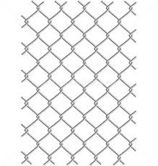

Slide 23
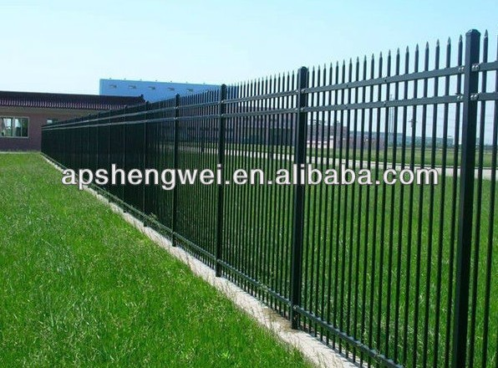

Slide 24
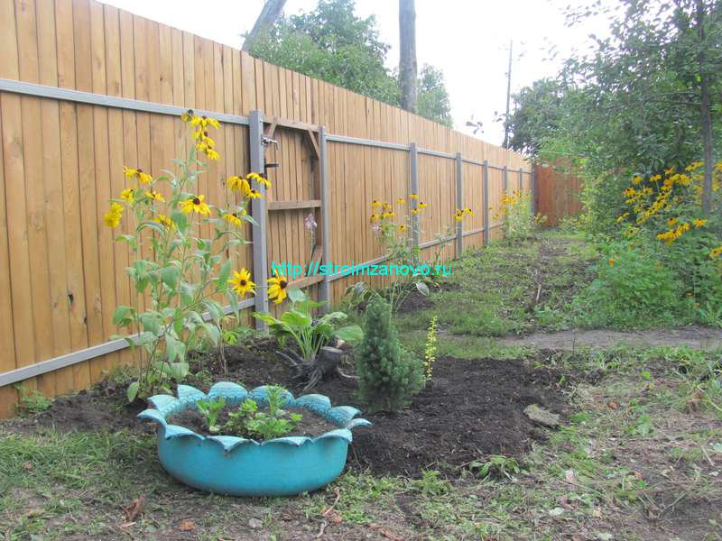

Slide 25
قَرَّرَ الفَلاّحُ أَنْ يُحِيطَ أَرْضَهُ بِسِيَاجٍ لِيَحْمِيَ مَحْصُولَهُ

Slide 27
لَمْ يَعْرِفْ المُزَارِعُ مَاذَا يُجِيبُ ...
فَهَلْ يُمْكِنُكَ أَنْ تُسَاعِدَهُ عَلَى مَعْرِفَةِ قَيْسِ طُولِ السِّيَاجِ اللَّازِمِ لِيُحِيطَ بِهِ أَرْضَهُ؟

Slide 28
سَيَجِدُ

Slide 29
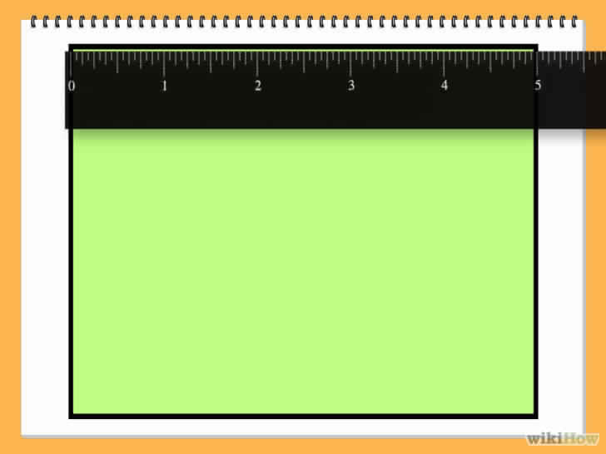
قَيْسُ الطُّولِ = ؟

Slide 30
قَيْسُ العرْضِ = ؟

Slide 31
رَسَمَ المُزَارِعُ شَكْلَ أَرْضِهِ المُسْتَطِيلَ وسَجَّلَ قَيْسَ أَضْلاَعِهَا:
؟
200 م
؟
100م
100م
؟
؟
200 م

Slide 32
قَيْسُ مُحِيطِ المُسْتَطِيلِ
قَيْسُ السِّيَاجِ =
200+ 100+ 200 + 100 = 600 م

Slide 33
لَوْ نَسْتَبْدِلُ كُلَّ عَدَدٍ بِمَا يُمَثِّلُهُ فِي المُسْتَطِيلِ
قَيْسُ مُحِيطِ المُسْتَطِيلِ =
200 + 100 + 200 + 100
عرض
طول
+
عرض
+
+
طول
= مَجْمُوعِ أَضْلاَعِهِ

Slide 34
لَوْ نَتَأَمّل هَذِهِ الكِتَابَةِ الجَمْعِيَّةِ فَمَاذَا نُلاَحِظُ؟
200 + 100 + 200 + 100
هُنَاكَ تِكْرَارٌ يُمْكِنُ اسْتِبْدَالَهُ بِكِتَابَةٍ ضَرْبِيَّةٍ

Slide 35
قَيْسُ مُحِيطِ المُسْتَطِيلِ =
200 + 100 + 200 + 100
x
(200 2 ) + ( 100 2)
x
x
+ ( عَرْضٌ 2)
x
(طُول 2 )

Slide 36
و يُمْكِنُ أَنْ نَسْتَبْدِلَ أَيْضًا بالكِتِابَةِ الضَّرْبِيَّة التَّالِيَةِ
قَيْسُ مُحِيطِ المُسْتَطِيلِ=
200 + 100 + 200 + 100
( 200 + 100) 2
x
2 x
+ عرض )
( طول
قَيْسُ نِصْفِ المُحِيطِ 2
x

Slide 37
قَيْسُ مُحِيطُ المُسْتَطِيلِ
مَجْمُوعُ قَيْسِ الأَضْلاَعِ
( الطُّولٌ + العَرْضِ) 2
( الطُّولِ 2 ) + ( العَرْضِ 2 )
قَيْسُ نِصْفِ المُحيطِ 2
X
X
X
X

Slide 39
التَّعَلُّمُ الآلِي

Slide 40
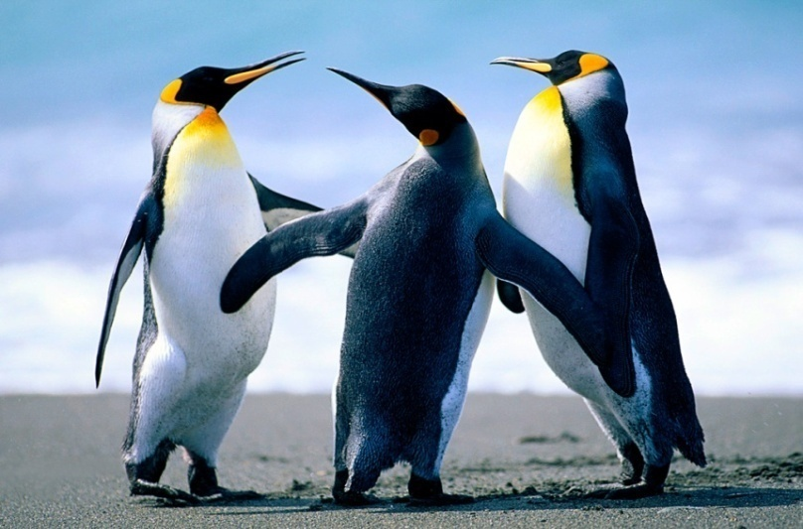
الوضعيّة عدد 1:
أُعْجِبَ زِيَادٌ بِصُورَةٍ فِي كِتَابِهِ مُسْتَطِيلَةِ
الشَّكْلِ قَيْسُ طُولِهَا 6 صم وقَيْسُ عَرْضِهَا
3 صم . أَبْحَثُ عَنْ قَيْسِ مُحِيطِهَا.
قَيْسُ مُحِيط الصُّورةِ :
3صم
( 6 + 3 ) 2
x
9 2 = 18 صم
x
6 صم

Slide 41
الوضعيّة عدد 2:
أَرَادَ أَرْنَبٌ صَغِيرٌ أَنْ يَعْبُرَ
النَّهْرَ فَأَخْبَرَتْهُ السُّلَحْفَاةُ
أَنَّهُ عَلَيْهِ أَنْ يَقْفِزَ فَقَطْ
على المستطيلات الّتي
يقِيسُ مُحِيطُهَا 2 م لِأَنَّهَا
ثَابِتَةٌ وبَقِيَّةُ المُسْتَطِيلاَتِ
مُتَحَرِّكَةُ و قَدْ تُوقعُهُ
فِي المَاء

Slide 42
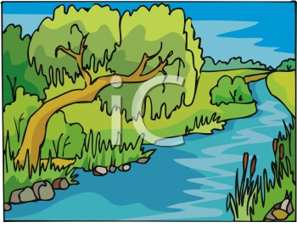
فقط المستطيلات التي قيس محيطها = 2 م
ضلع = 5 دسم
مربع
طول = 7 دسم
عرض = 3 دسم
قَيْسُ المحيط = 20 دسم
نصف المحيط = 8 دسم
قيس المحيط = 16 دسم

Slide 43
التوظيف

Slide 44
صَنَعَتْ الجَدّةُ مُرَطّبَةً مُسِتَطِيلَةَ الشَّكْلِ
الوضعيّة :
التعليمة 1: أَحْسُبُ قَيْسَ مُحِيطِ المُرَطَّبَةِ
أعطت الجَدّةُ لِحَفِيدَتِهَا قِطْعَةً نَقْدِيَّةً منْ فِئةِ 5 د لِتَشْتَريَ مِنْهَا شَرِيطًا تُحِيطُ بِهِ المُرَطَّبةَ
30صم
20 صم
وجدَتْ رَانِيَةُ نوْعيْنِ من الأشْرِطَة
التعليمة 2: أيُّهُمَا سَتَخْتَارُ أعلّل إجابتي
التعليمة 3: كَمْ سَيُرْجِعُ لَهُ البَائِعُ
شريط أحمر | شريط أصفر
طوله 1 م ثمنه 3500 مي | طوله 50 صم ثمنه 2500 مي

Slide 45
التقييم

Slide 46
الوضعيّة:
اشْتَرَى مُرَادٌ شَرِيطَا لَاصِقًا مُزَرْكَشًا قيْسُ طُولِهِ 7 دسم ونِصْف ثُمَّ رَسَمَ عَلَمًا قَيْسُ طُولِهِ 25 صم و قَيْس عَرْضِه 15 صم و أرَادَ أن يُحيطَهُ بالشريط .
هل يمكنه ذلك أعلّل
قيس المحيط
( 25 + 15 )= 40 ˣ 2 = 80 صم
أحوّل: 7 دسم و نصف = 75 صم
لا يمكنه لأن 80 صم ‹ 75 صم

